Slide 1

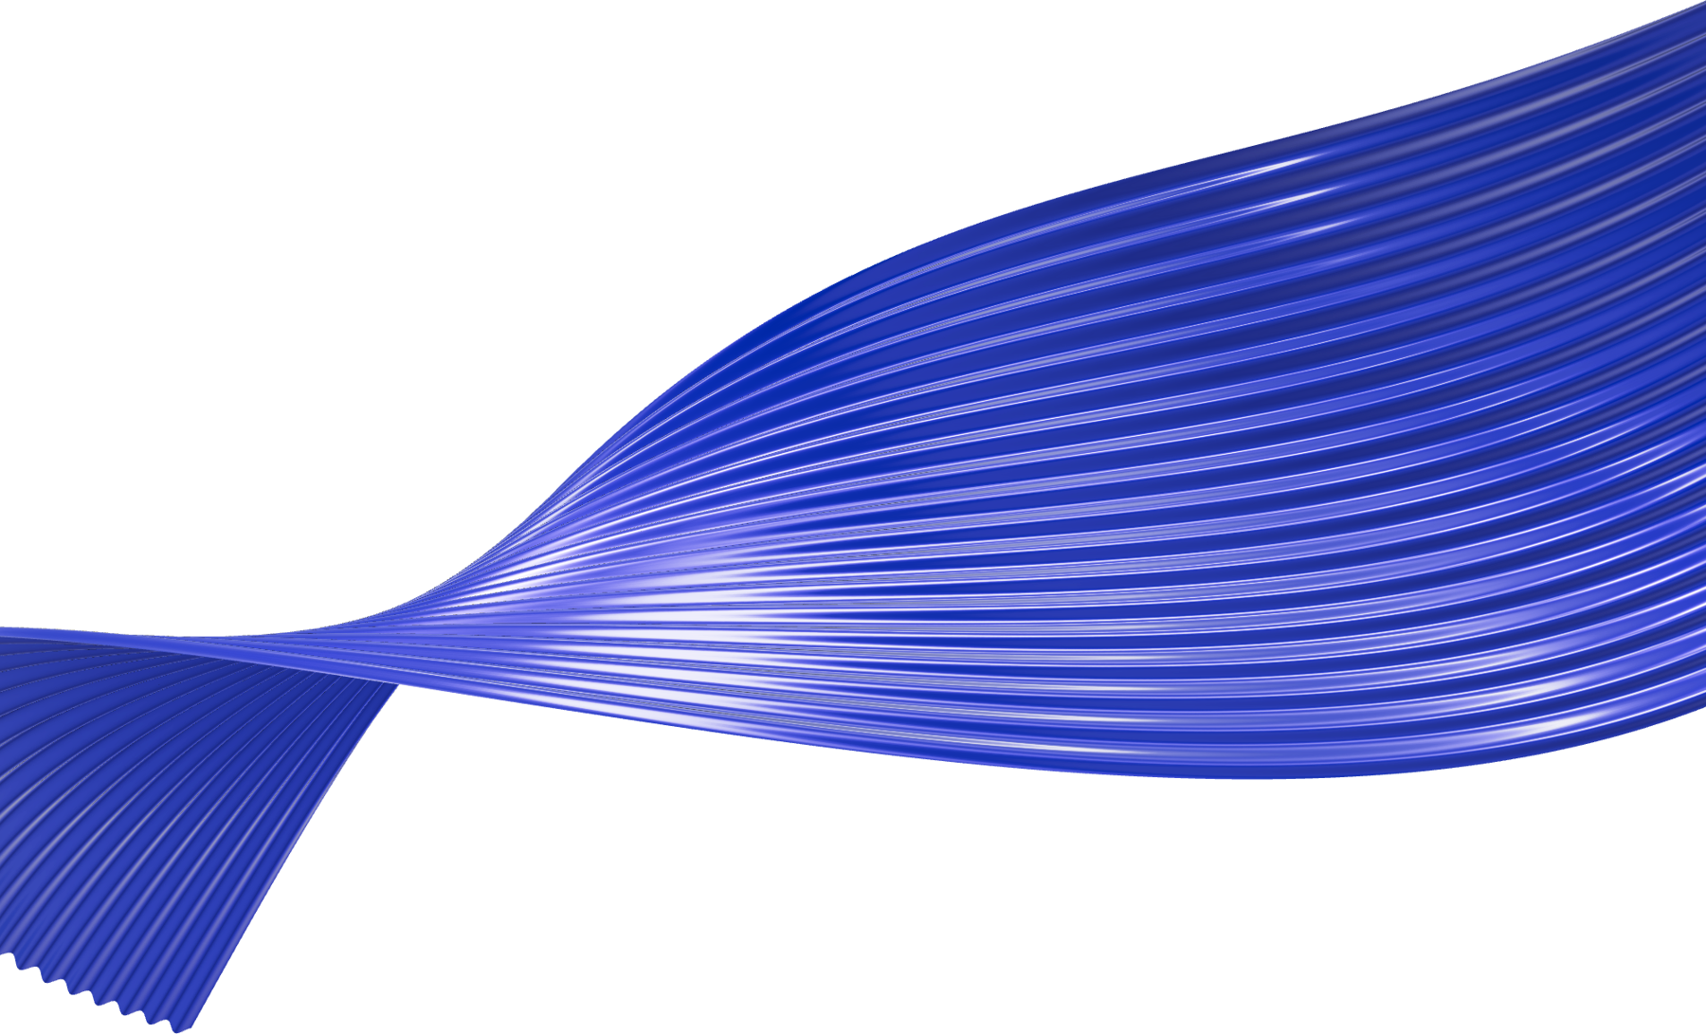
КАТАРАКТА 2026
2–4 сентября 2026
Москва, Конгресс-центр ЦМТ
26-й Всероссийский научно-практический конгресс с международным участием
Современные технологии катарактальной, рефракционной и роговичной хирургии
Современный подход к хирургической коррекции смешанного астигматизма с применением фемтосекундной лентикулярной технологии
Докладчик: Никитина Анастасия Евгеньевна
Соавторы: д.м.н. Костенев С.В., к.м.н. Макаров Р.А., Садрутдинов Р.Ш.
ФГБОУ ВО «Российский университет медицины» Минздрава России,
ФГАУ «НМИЦ «МНТК «Микрохирургия глаза» им. акад. С.Н. Федорова» Минздрава России
Notes:
Титульный слайд.

Slide 2
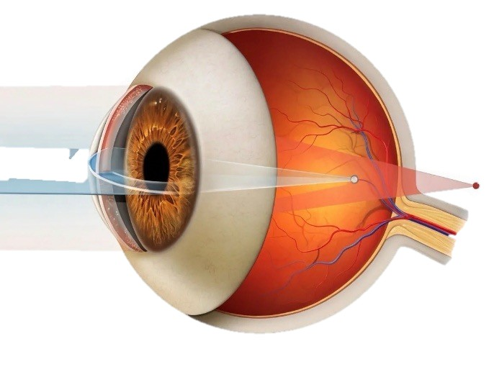
Актуальность
КАТАРАКТА 2026 · 2–4 сентября 2026, Москва
2 / 20
• Астигматизм — мультифакторное состояние с выраженным наследственным компонентом.
• Полногеномные исследования (Shing E. et al., 2024) выявили свыше 50 полиморфизмов в 10 генах, включая локус PDGFRA, регулирующий кривизну роговицы.
Хирургическая коррекция смешанного астигматизма
Эксимерлазерная технология
Лентикулярная технология
ФемтоЛАЗИК
?
Современный «золотой» стандарт в коррекции смешанного астигматизма
Азара Д.Т., Алио Х.Л., Кортины М.С., Халлака Д.А. Хирургическое лечение астигматизма. Москва: ГЭОТАР-Медиа, 2025. – 272 с. doi: 10.33029/9704-8200-1-STA-2025-1-272;
Shing E., Kam K.W., Zaabaar E., Zhang X.J., Young A.L., Pang C.P., Tham C.C., Yam J.C. Heritability and Genetic Factors of Astigmatism and Corneal Curvature: A Systematic Review and Meta-analysis. American Journal of Ophthalmology. 2025;269:161–171. doi: 10.1016/j.ajo.2024.08.019.
Клокова О.А., Дамашаускас Р.О., Качаров А.И., Пискунов А.В. Гейденрих М.С., Дьяконова Е.И. Ранние клинико-функциональные результаты коррекции смешанного астигматизма в зависимости от его степени с помощью высокочастотного эксимерного лазера Schwind Amaris 1050RS. Офтальмология. 2025;22(2):295–304.
Notes:
Азара Д.Т. и др., 2025; Shing E. et al., 2025; Клокова О.А. и др., 2025.

Slide 3
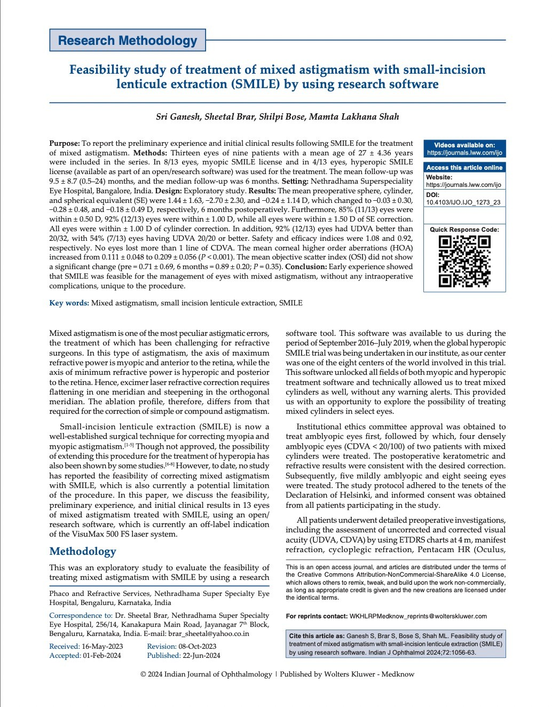
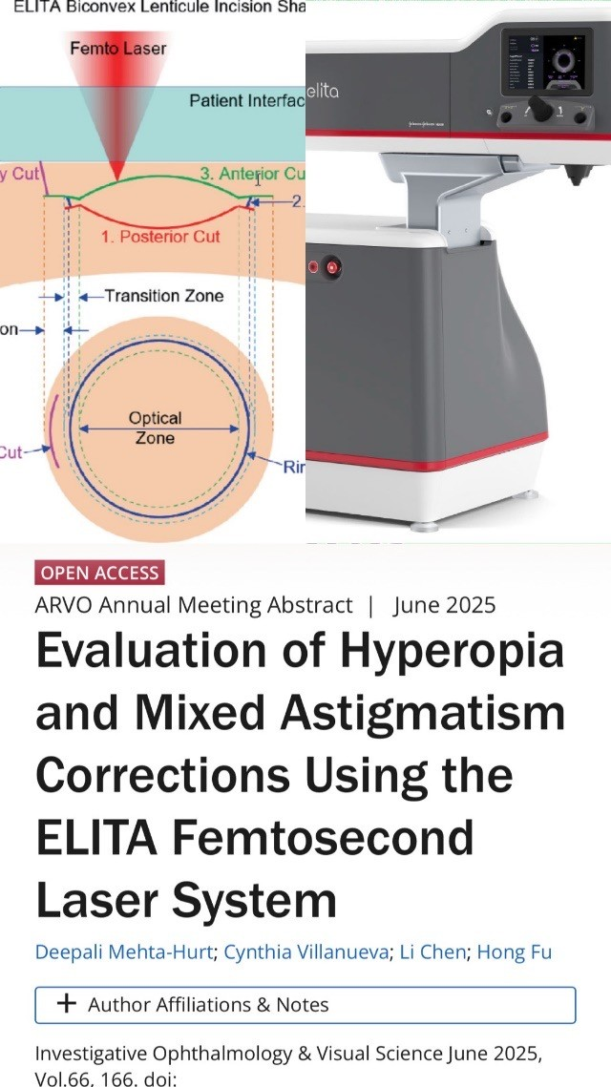
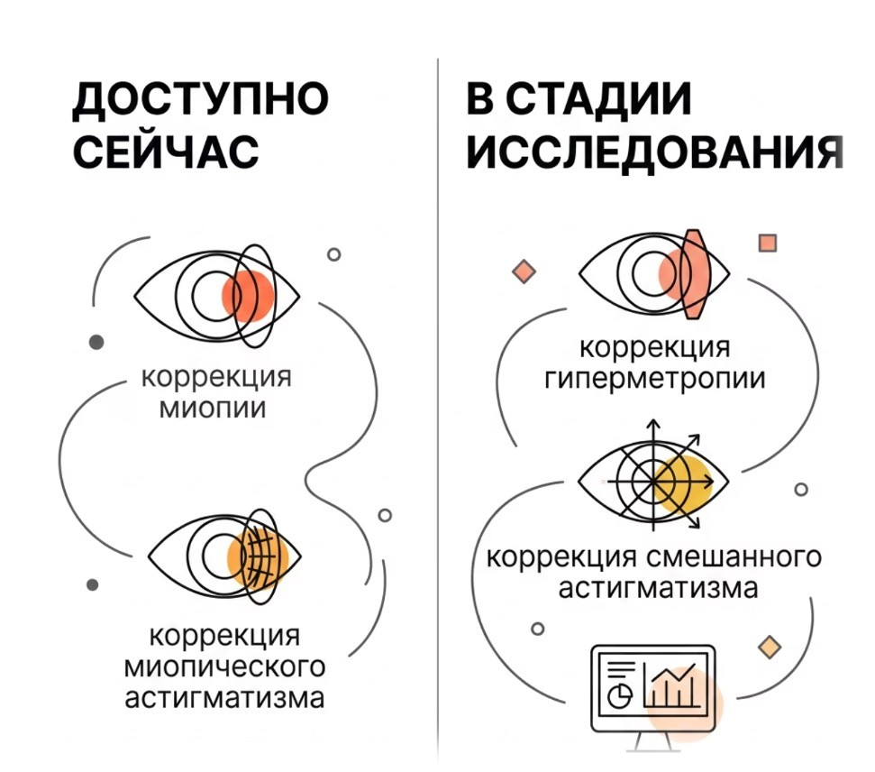
Актуальность
КАТАРАКТА 2026 · 2–4 сентября 2026, Москва
3 / 20
VisuMax
Пилотное исследование на платформе VisuMax (Carl Zeiss Meditec AG) показало возможность коррекции смешанного астигматизма методом лентикулярной хирургии (Ganesh S. et al., 2024), однако методика пока не применяется в стандартной практике.
Elita
Экспериментальное исследование ex-vivo (11 свиных глаз) на платформе Elita, Johnson and Johnson Surgical Vision, Inc. (США) свидетельствуют о технической возможности коррекции смешанного астигматизма и гиперметропии.
Notes:
Ganesh S. et al., 2024; Mehta-Hurt D. et al., ARVO 2025.

Slide 4
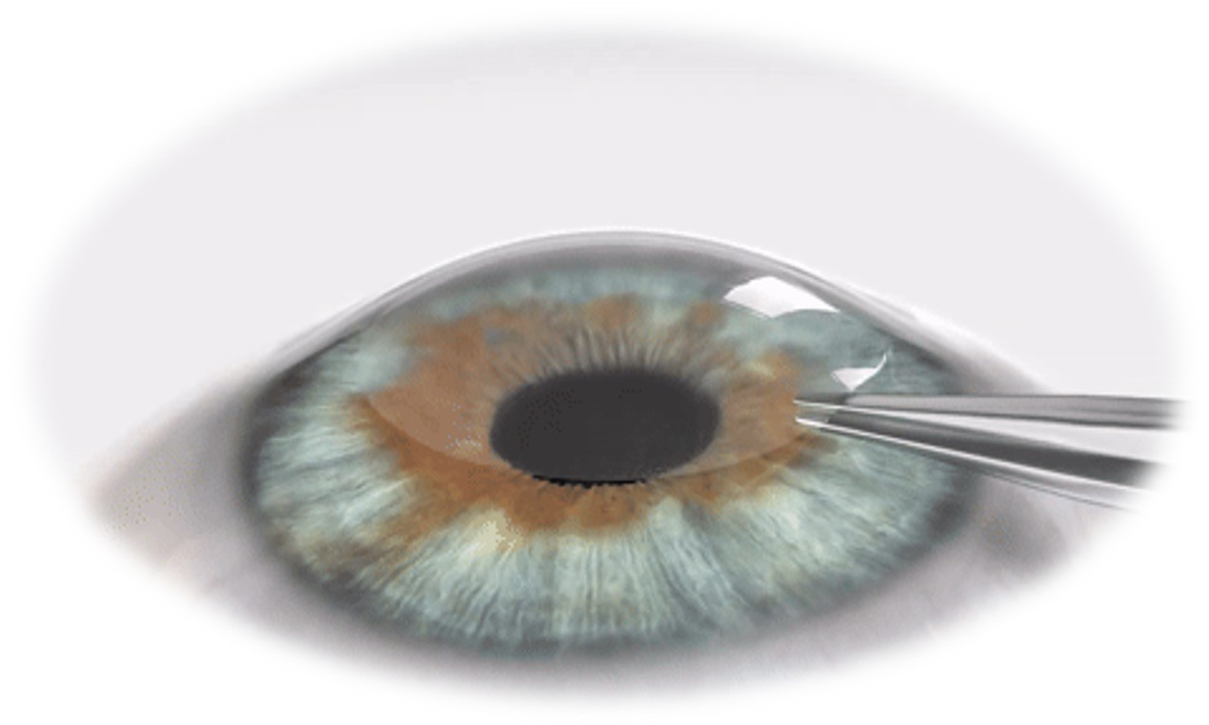
КАТАРАКТА 2026 · 2–4 сентября 2026, Москва
Цель
Разработать лентикулярную технологию для коррекции смешанного астигматизма
Notes:
Цель исследования.

Slide 5
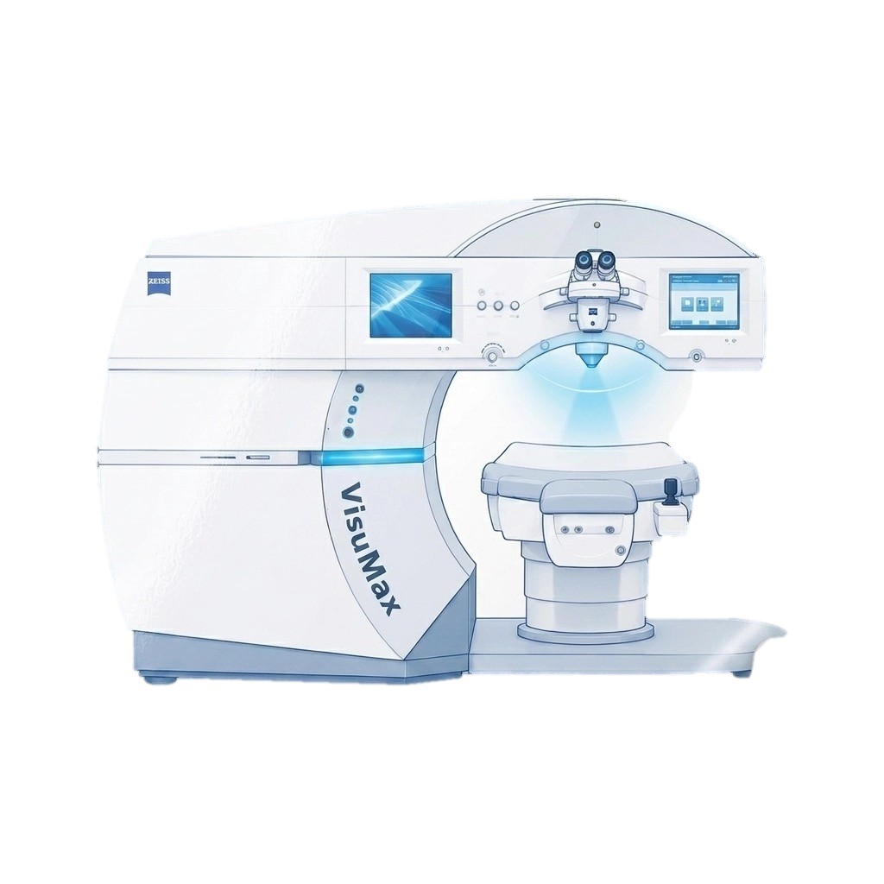
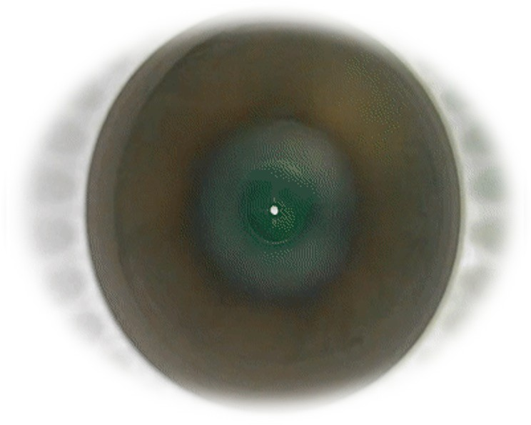
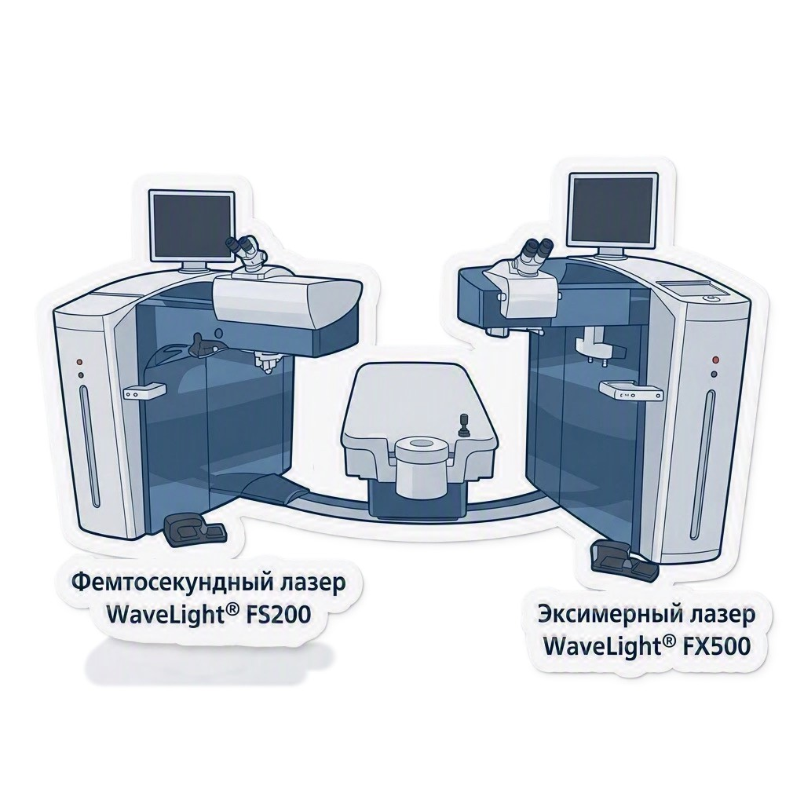
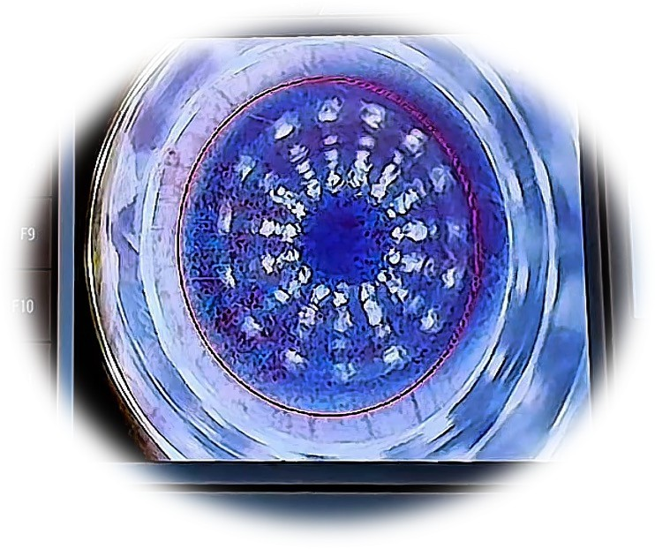
Материалы и методы
КАТАРАКТА 2026 · 2–4 сентября 2026, Москва
5 / 20
ГРУППА 1
ГРУППА 2
Лентикулярная технология
(SMILE)
Эксимерлазерная технология
(ФемтоЛАЗИК)
Фемтосекундная лазерная установка VisuMax
(Carl Zeiss Meditec AG, Германия)
Интегрированная платформе WaveLight Refractive Suite
(WaveLight FS200 + WaveLight EX500, Alcon Laboratories Inc., США)
20 пациентов (40 глаз)
20 пациентов (40 глаз)
Наблюдение проводилось до операции и в стандартные сроки – 1 сутки, 3 и 6 месяцев
Notes:
Две группы по 20 пациентов (40 глаз).

Slide 6
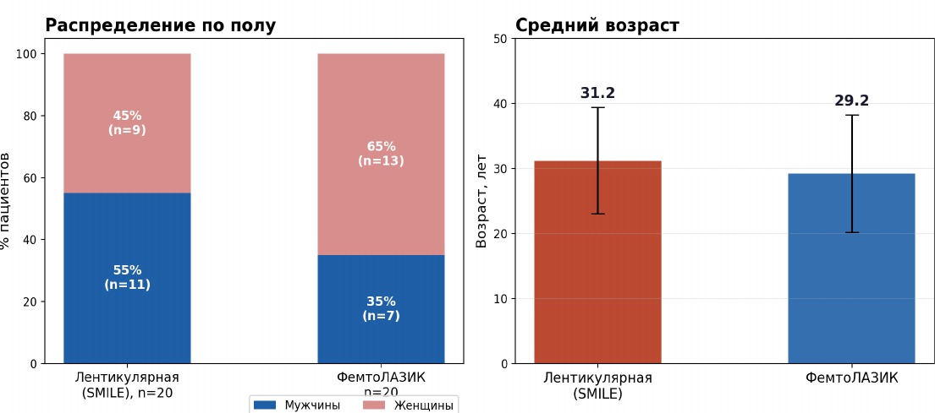
Диапазон рефракционных значений в исследуемых группах
КАТАРАКТА 2026 · 2–4 сентября 2026, Москва
6 / 20
Лентикулярная технология (SMILE)
Эксимерлазерная технология (ФемтоЛАЗИК)
Сферический компонент (Sph): | от +0,25 до +1,75 D (M ± SD +0,54 ± 0,39)
Цилиндрический компонент (Cyl): | от −2,00 до −5,00 D (M ± SD −3,07 ± 0,93)
Кератометрия, D: | K1 41,58 D, K2 44,44 D, K AVE 43,00 D
Пахиметрия, мкм: | от 494 до 615 мкм (M ± SD 554,1 ± 36,2)
Сферический компонент (Sph): | от +0,25 до +3,00 D (M ± SD +1,25 ± 0,81)
Цилиндрический компонент (Cyl): | от −1,25 до −6,00 D (M ± SD −3,24 ± 2,03)
Кератометрия, D: | K1 41,69 D, K2 44,76 D, K AVE 43,22 D
Пахиметрия, мкм: | от 483 до 596 мкм (M ± SD 537,1 ± 30,8)
* M ± SD Значения представлены как среднее ± стандартное отклонение
Notes:
* M ± SD — значения представлены как среднее ± стандартное отклонение.

Slide 7
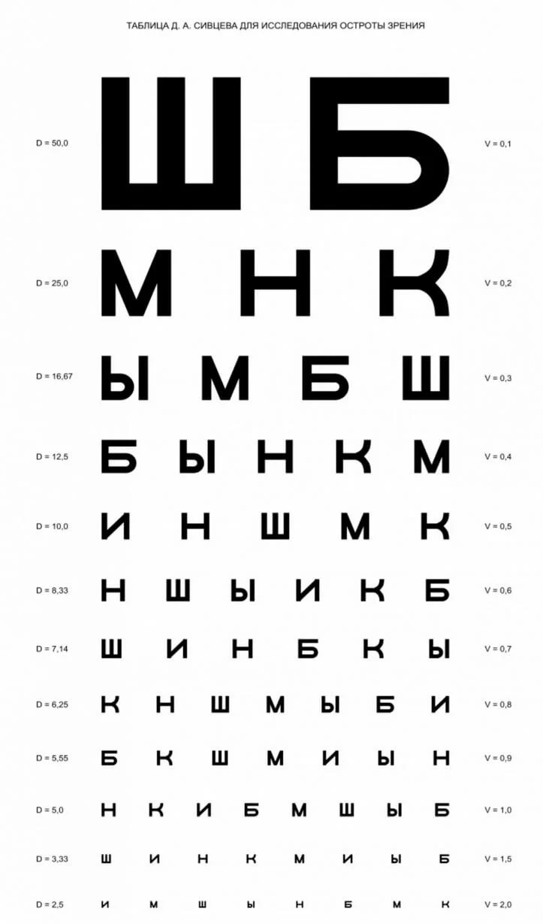
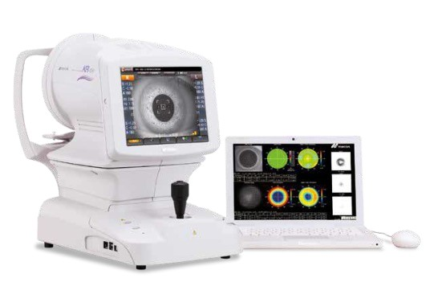
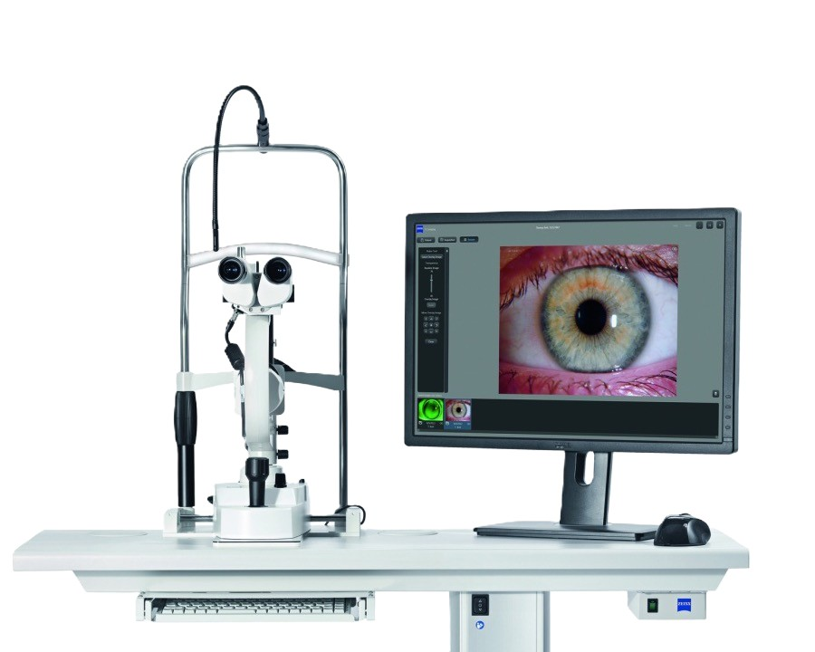
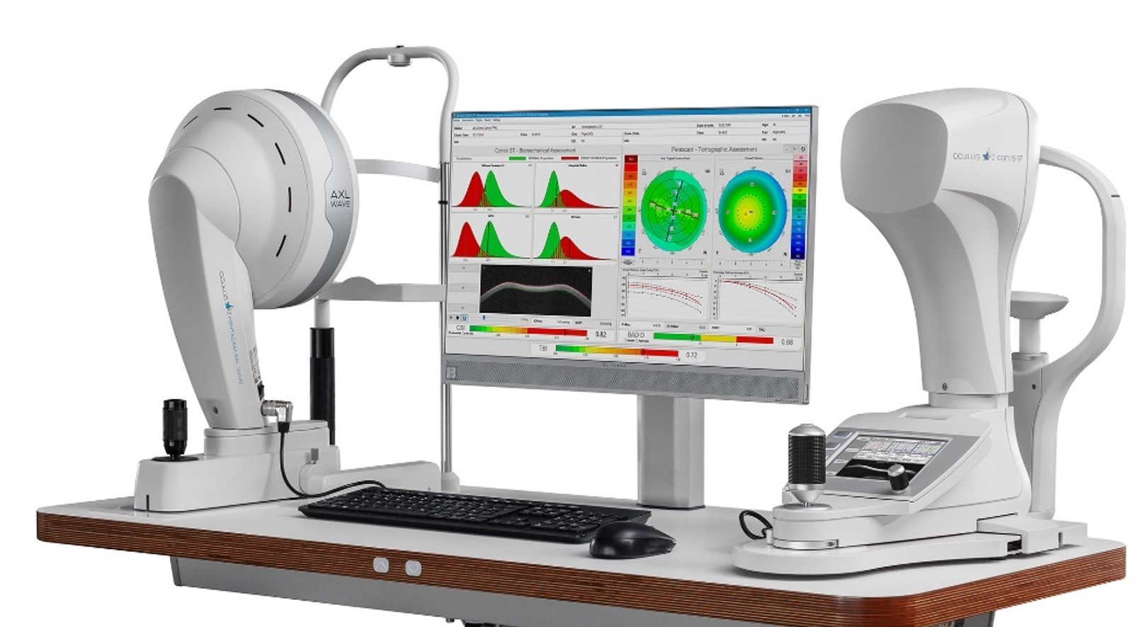
Методы диагностики
КАТАРАКТА 2026 · 2–4 сентября 2026, Москва
7 / 20
Стандартные методы диагностики
Специальные методы диагностики
Визометрия
НКОЗ и МКОЗ в естественных условиях и при медикаментозном мидриазе
Рефрактометрия, кератометрия
в естественных условиях и при медикаментозном мидриазе
Тонометрия, биометрия, периметрия
Биомикроскопия и офтальмоскопия
Кератотопография
Pentacam AXL (Oculus, Германия)
Анализ биомеханических свойств роговицы
Corvis ST (Oculus, Германия)
Аберрометрия
KR-1W (Topcon, Япония)
Notes:
Стандартные и специальные методы диагностики.

Slide 8
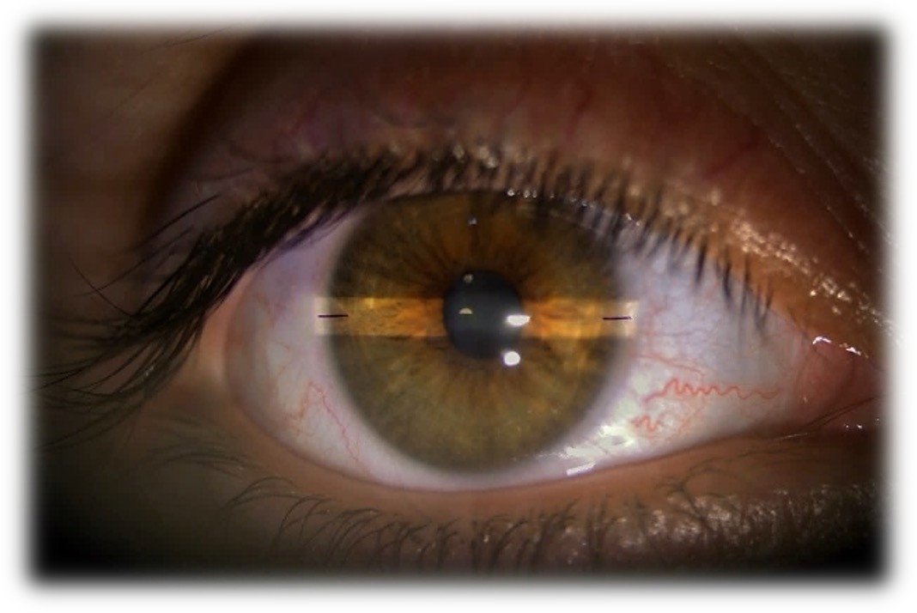
Лентикулярная технология коррекции смешанного астигматизма
КАТАРАКТА 2026 · 2–4 сентября 2026, Москва
8 / 20
Транспозиция исходной рефракции (sph, cyl, ax) по разработанной технологии:
Шаг 1
Шаг 2
Шаг 3
Шаг 4
Условия допуска:
Транспозиция сферы
Инверсия цилиндра
Коррекция оси
Sph ≤ +1,75D
Cyl ≥ -5D
SE ≤ -0.75D
SPH' = SPH + CYL
CYL' = -CYL (знак +)
Ax ≤ 90° → +90°;
AX > 90° → −90°.
Ручная маркировка роговицы для минимизации циклоторсии (ось астигматизма)
Шаг 5
Ввод полученных рефракционных данных в фемтосекундную лазерную установку
(Согласно инструкции к VisuMax®*, возможна коррекция близорукости от –0,50 дптр до –10,00 дптр и астигматизма до –5,00 дптр)
Маркерная разметка роговицы для контроля циклоторсии
Розенблюм Ю.З. Оптометрия (подбор средств коррекции зрения). СПб.: Гиппократ; 1996.
Гамидов Г.А., Мушкова И.А., Костенев С.В., Гамидов А.А. Способ контроля циклоторсии глазного яблока при коррекции миопического астигматизма по технологии SMILE. Офтальмология. 2020; 17(3): 351-360.
Notes:
Протокол транспозиции, 5 шагов.

Slide 9
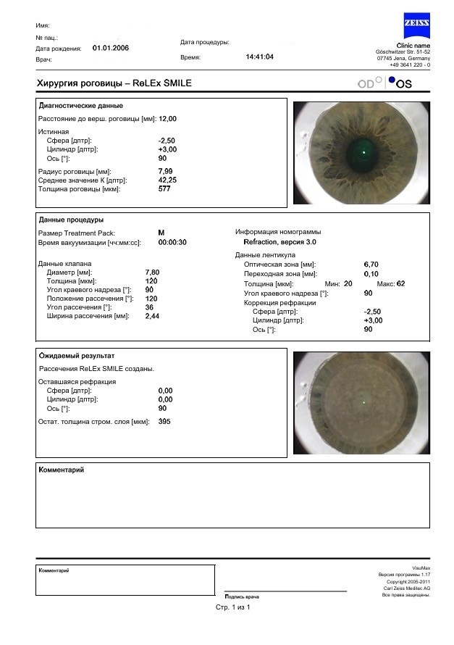
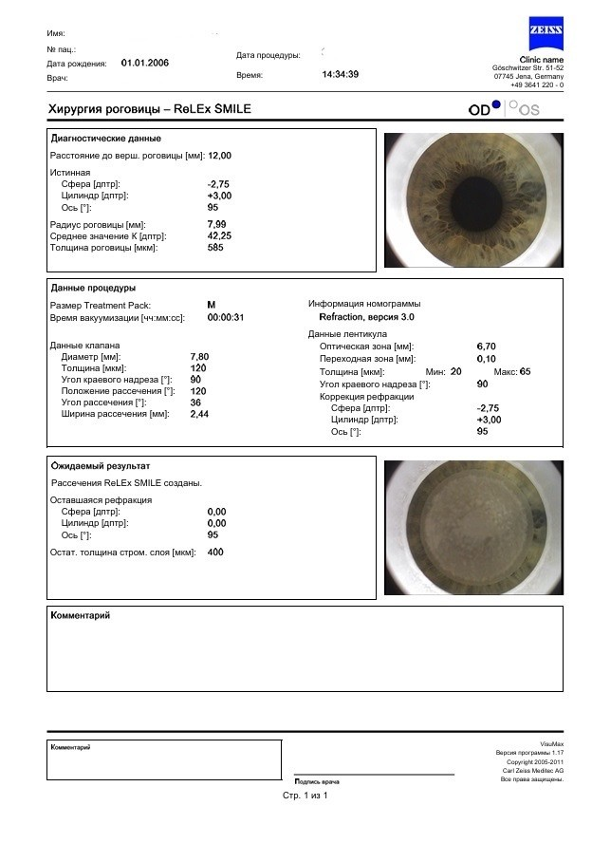
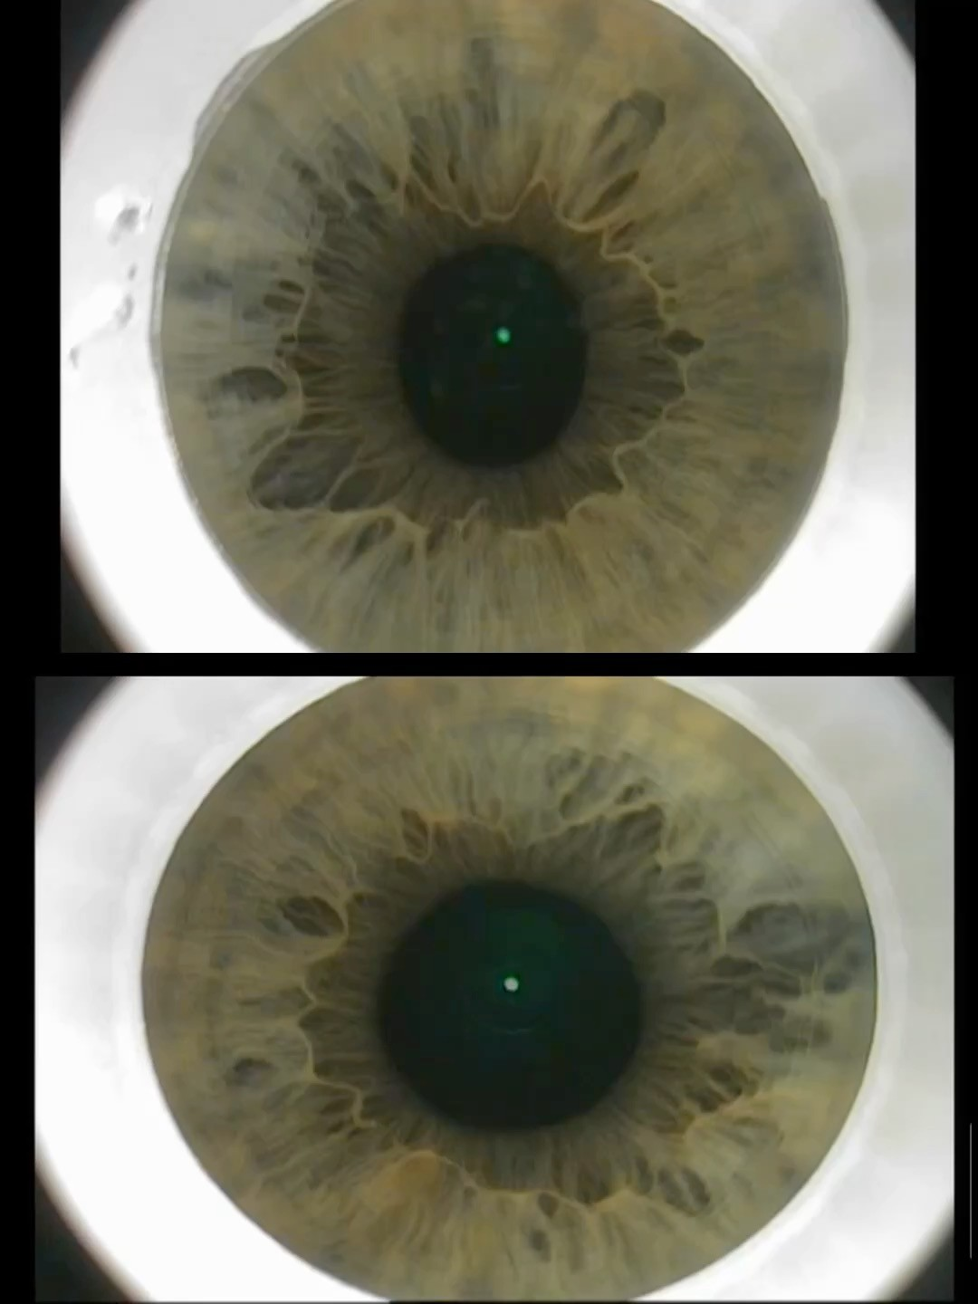
Ход операции
КАТАРАКТА 2026 · 2–4 сентября 2026, Москва
9 / 20
* Оперирующий хирург – д.м.н Костенев С.В.
Notes:
Протоколы VisuMax (OD, OS) и вид во время операции.

Slide 10
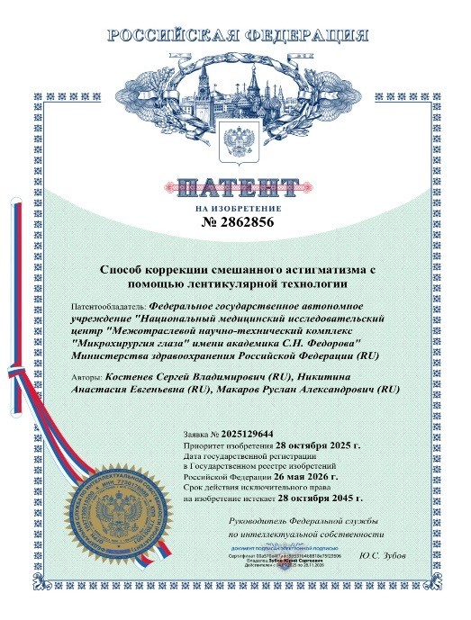
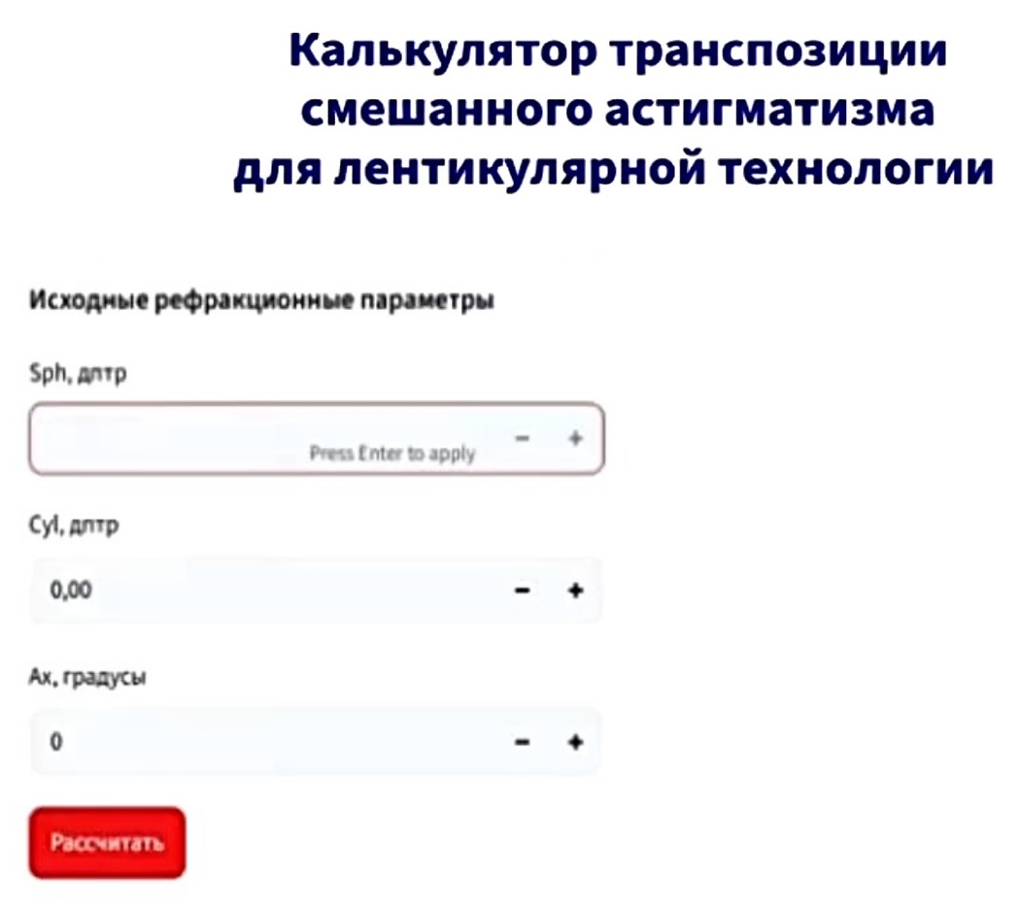
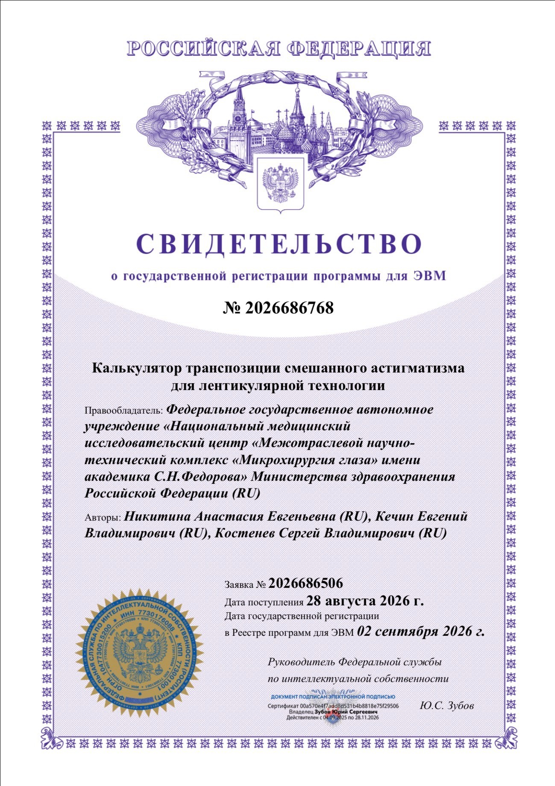
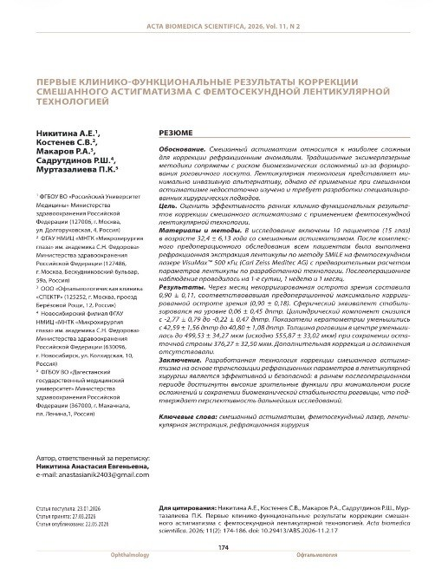
КАТАРАКТА 2026 · 2–4 сентября 2026, Москва
10 / 20
Notes:
Патент, калькулятор, свидетельство о регистрации программы для ЭВМ, публикация.

Slide 11
Критерии включения и исключения
КАТАРАКТА 2026 · 2–4 сентября 2026, Москва
11 / 20
Критерии включения
Критерии исключения
— Возраст 18 лет и старше
— Диагноз «смешанный астигматизм»
— Максимально корригированная острота зрения (МКОЗ) 0,3 и выше
— Толщина роговицы от 470 мкм и более
— Отсутствие признаков кератоконуса по BAD
— Возраст младше 18 лет
— Патология роговицы: кератоконус, дистрофии, неоваскуляризация, помутнение, рубцевание, состояние после кератопластики
— МКОЗ менее 0,3; толщина роговицы менее 470 мкм
— Ранее выполненный ЛАЗИК; глаукома (кроме ранней стадии); катаракта (кроме врождённой)
— Воспалительные и системные заболевания в стадии обострения, беременность и лактация
ДЛЯ ЛЕНТИКУЛЯРНОЙ ТЕХНОЛОГИИ-
- Sph ≤ +1,75D
- Cyl ≥ -5D
- SE ≤ -0.75D
ДЛЯ ЛЕНТИКУЛЯРНОЙ ТЕХНОЛОГИИ-
-Несоответствие критериям SE и рефракционным параметрам
Notes:
Критерии включения и исключения.

Slide 12
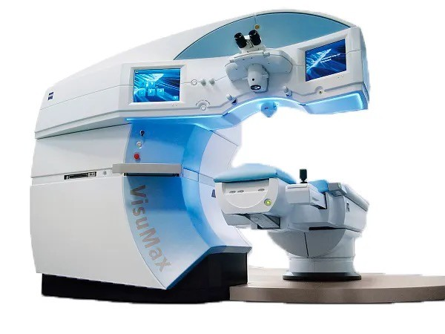
Параметры операции: лентикулярная технология (SMILE)
КАТАРАКТА 2026 · 2–4 сентября 2026, Москва
12 / 20
Фемтосекундная лазерная установка VisuMax (Carl Zeiss Meditec AG, Германия)
Режим | «быстрый»
Оптическая зона | 6,7 мм
Переходная зона | 0,10 мм
Диаметр клапана (cap) | 7,8–7,9 мм
Толщина клапана (cap) | 120 мкм
Угол краевого надреза | 90°
Длина входного разреза | 2,0–2,4 мм
Интерфейс | «S» / «M», в зависимости от диаметра роговицы
Количество разрезов | 1
Notes:
Параметры операции SMILE.

Slide 13
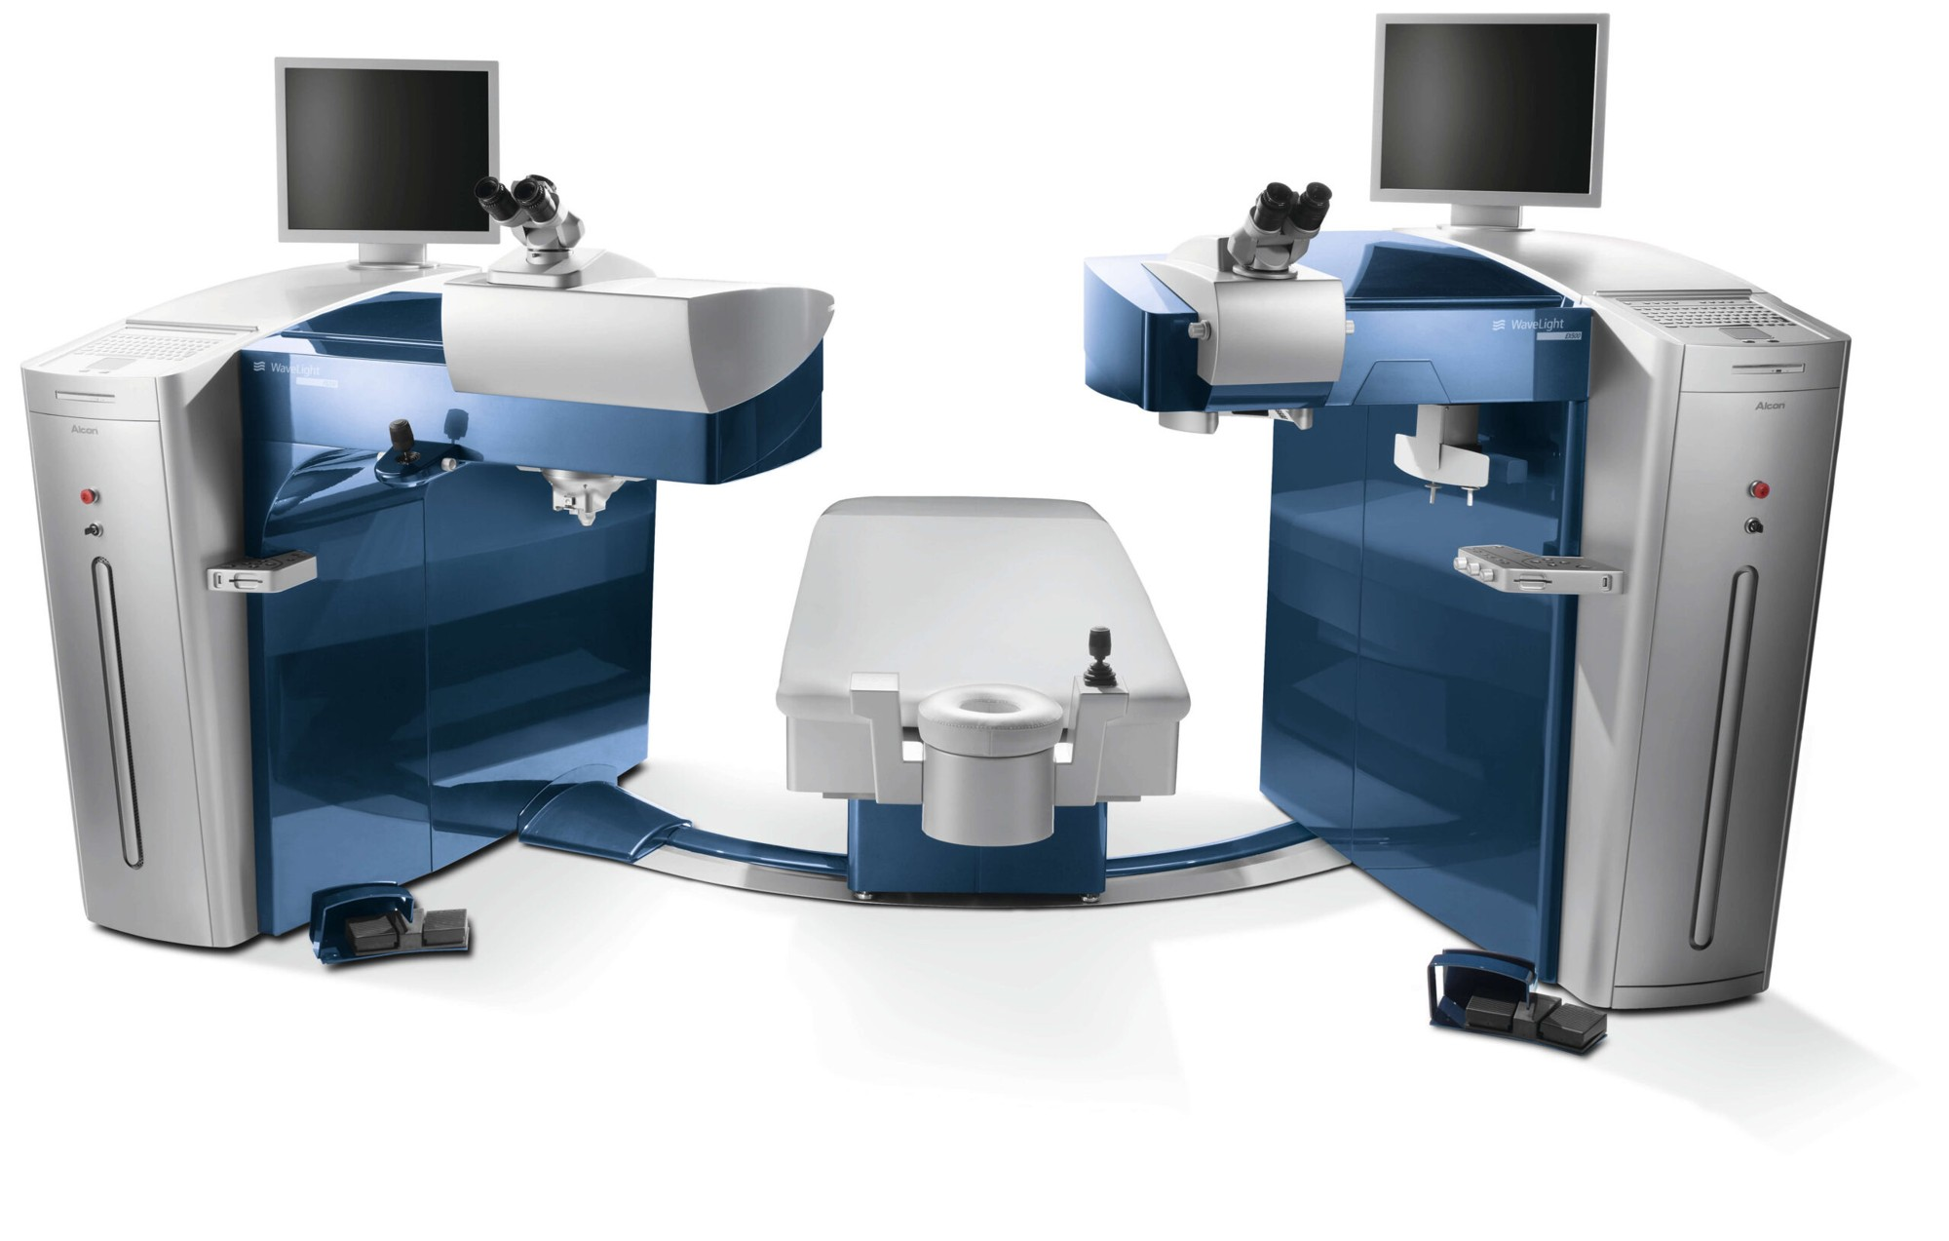
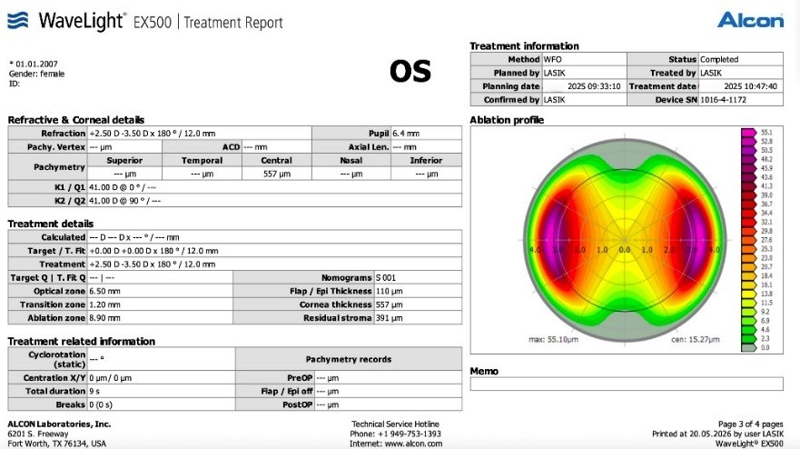
Параметры операции: ФемтоЛАЗИК
КАТАРАКТА 2026 · 2–4 сентября 2026, Москва
13 / 20
Интегрированная платформе WaveLight Refractive Suite (WaveLight FS200 + WaveLight EX500, Alcon Laboratories Inc., США)
Оптическая зона абляции | 6,5 мм
Переходная зона | 1,2 мм
Толщина флэпа | 110 мкм
Общая зона абляции | 8,9 мм
Номограмма | S 001
Положение и ширина «ножки» | 90°, 0,6 мм
Остальные параметры | варьировали индивидуально (рефракция, пахиметрия и т.д)
Notes:
Параметры операции ФемтоЛАЗИК.

Slide 14
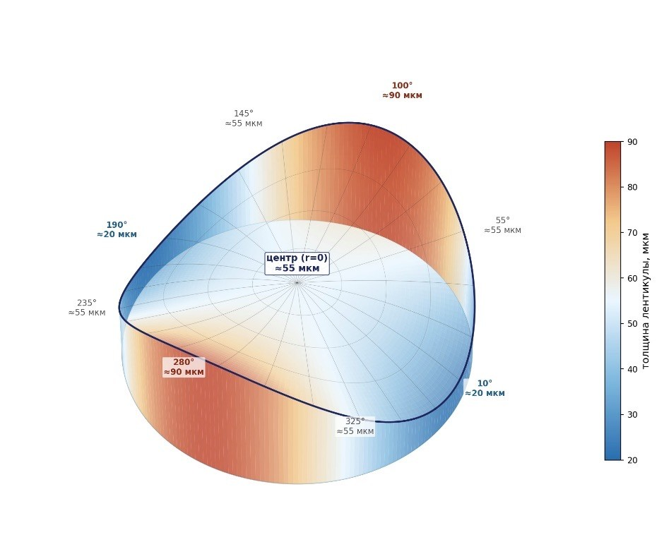
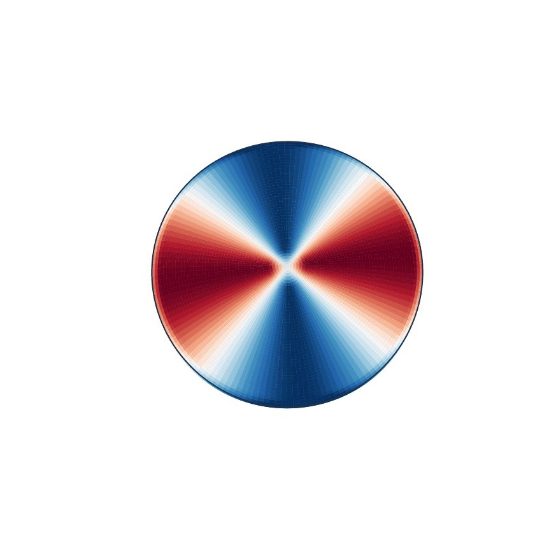
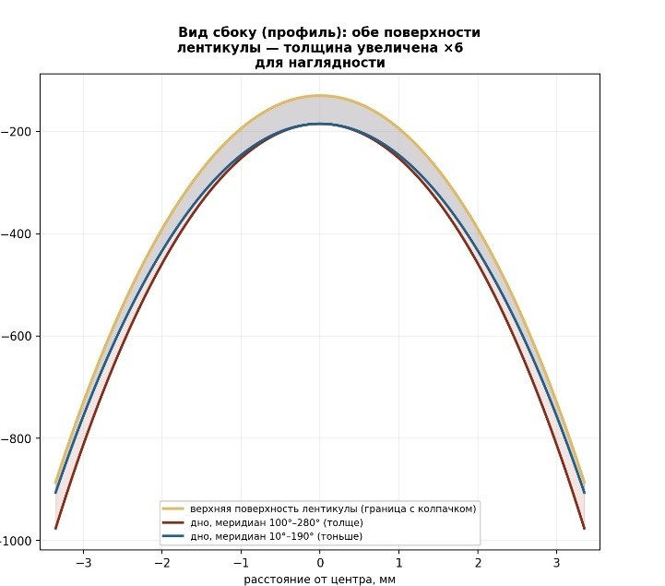
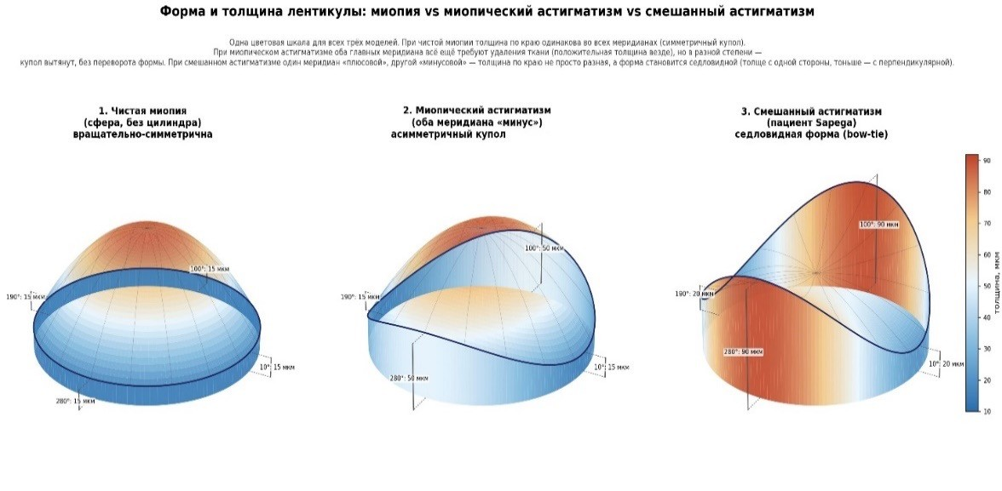
Математическое моделирование создаваемой лентикулы
КАТАРАКТА 2026 · 2–4 сентября 2026, Москва
14 / 20
На основании математической модели построена геометрическая (схематическая) модель лентикулы при смешанном астигматизме
Эмпирическая формула
расчёта максимальной толщины лентикулы
T(r,θ) = C + A·(r/R)²·cos(2(θ − ось))
C = (Max_theory + T_min) / 2 · A = (Max_theory − T_min) / 2 · R = S / 2
Max_theory = (S²/6)·(2|Sph′| + |Cyl′|) · T_min ≈ 20 мкм (константа устройства)
Notes:
Математическое моделирование лентикулы. T_min ≈ 20 мкм — константа устройства.

Slide 15
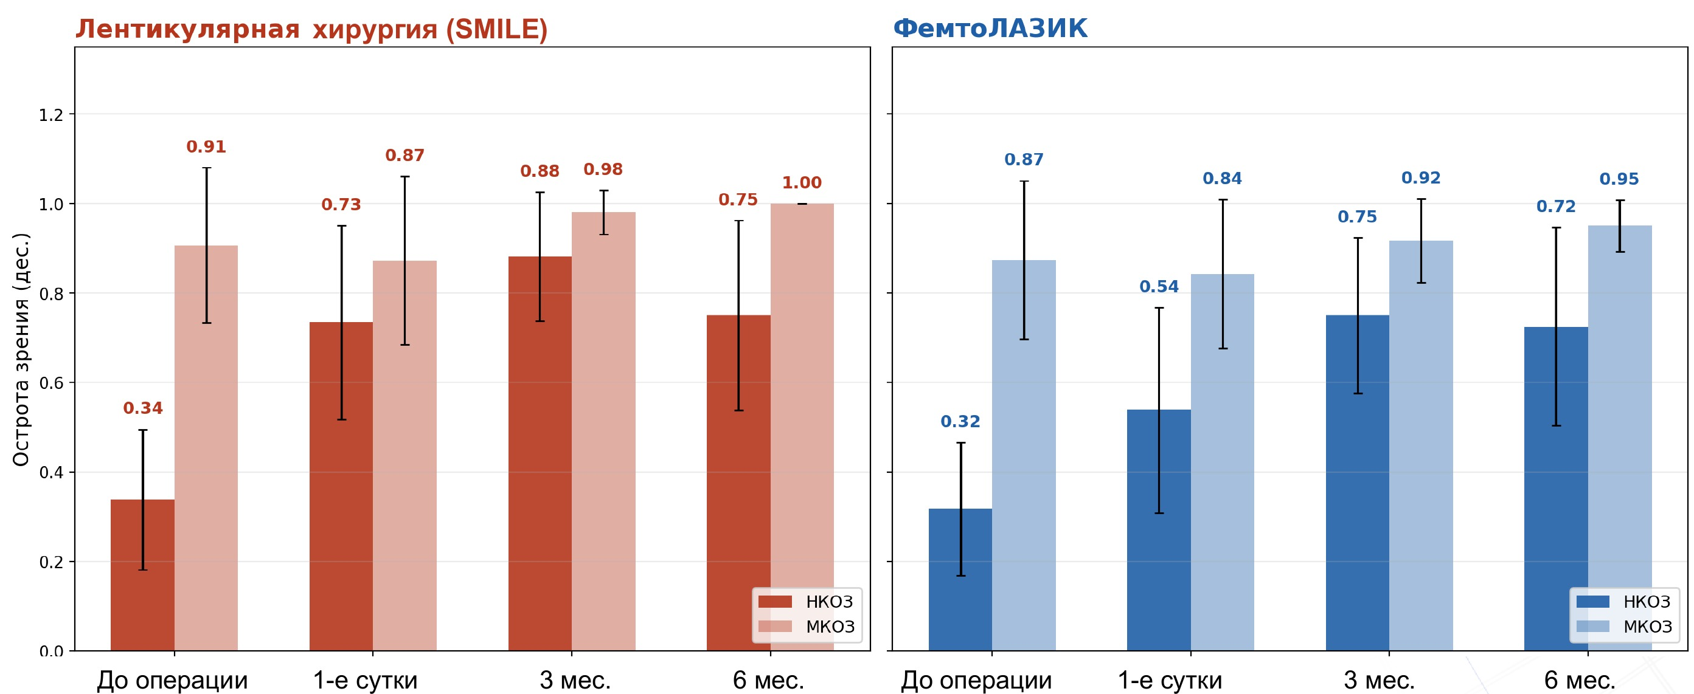
Результаты: динамика НКОЗ и МКОЗ в исследуемых группах
КАТАРАКТА 2026 · 2–4 сентября 2026, Москва
15 / 20
Notes:
Динамика НКОЗ и МКОЗ.

Slide 16
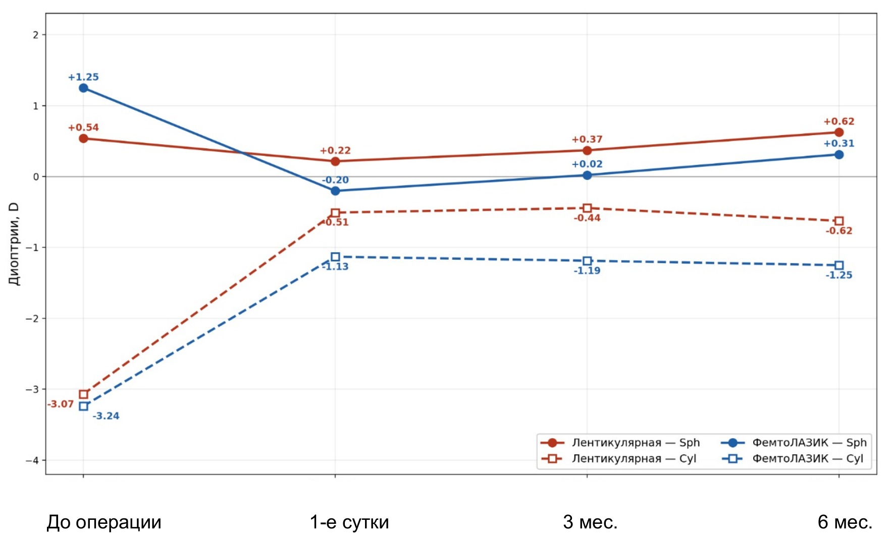
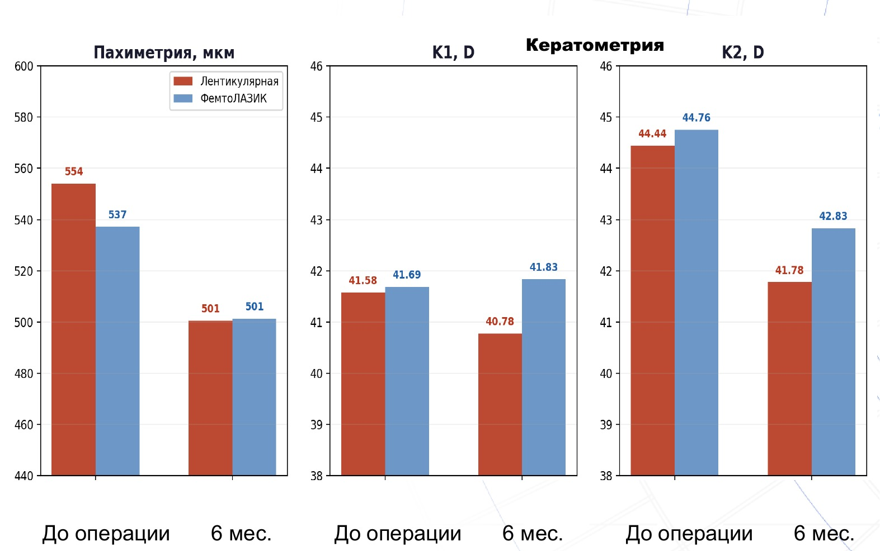
Результаты: динамика рефракционного компонента
КАТАРАКТА 2026 · 2–4 сентября 2026, Москва
16 / 20
Notes:
Динамика сферического и цилиндрического компонентов, пахиметрия и кератометрия.

Slide 17
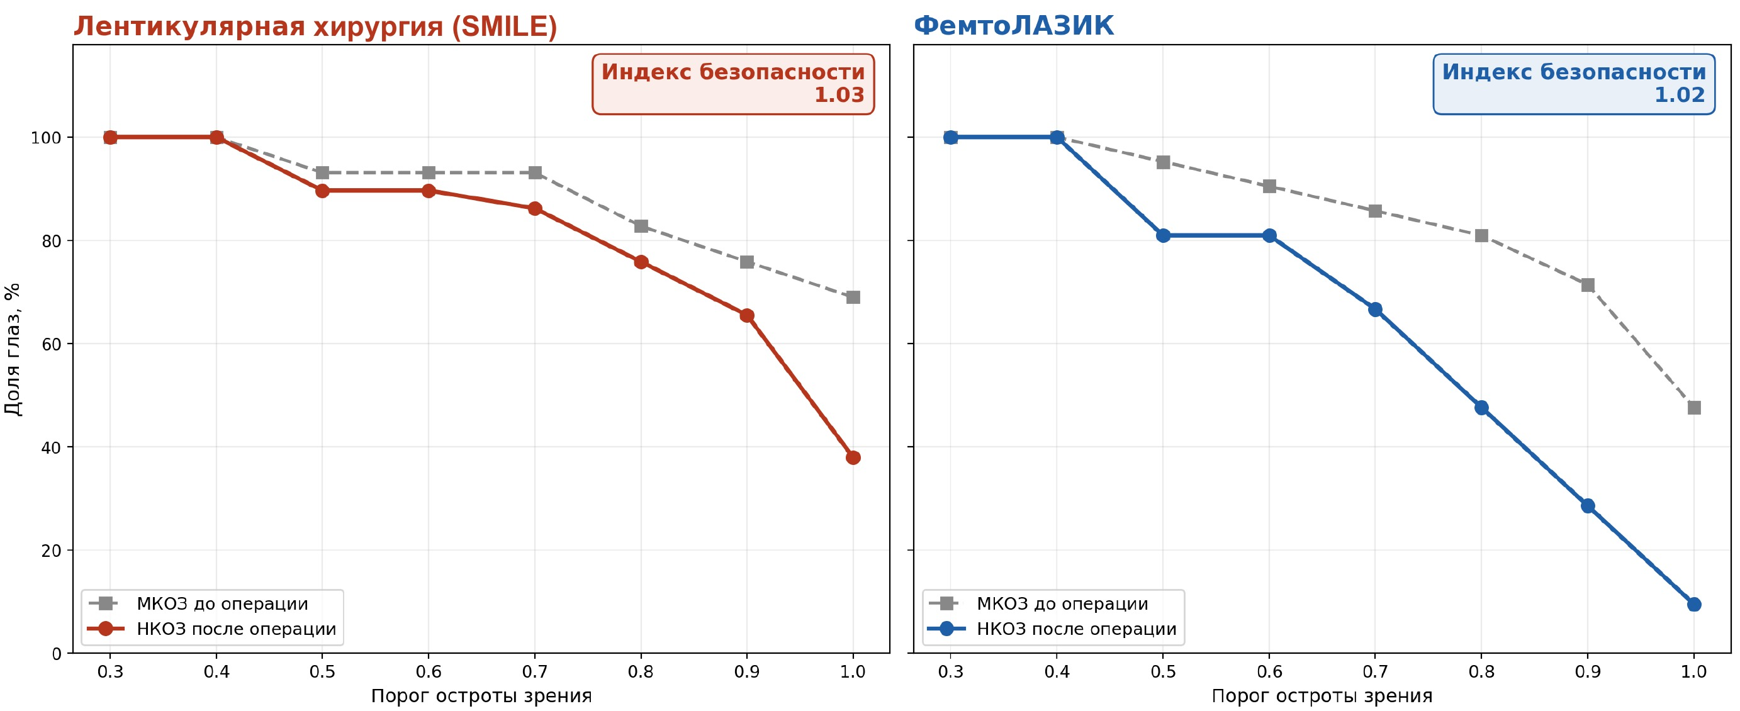
Результаты: эффективность и безопасность
КАТАРАКТА 2026 · 2–4 сентября 2026, Москва
17 / 20
(НКОЗ после операции / МКОЗ до операции)
Notes:
Эффективность и безопасность.

Slide 18
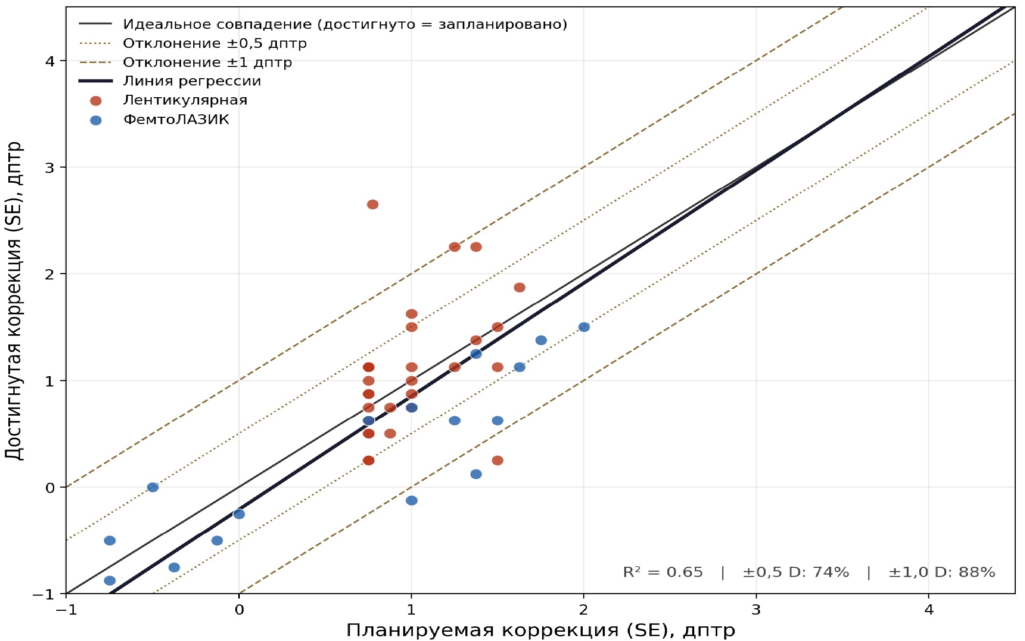
Результаты: прогнозируемость
КАТАРАКТА 2026 · 2–4 сентября 2026, Москва
18 / 20
Notes:
Прогнозируемость.

Slide 19
Выводы
КАТАРАКТА 2026 · 2–4 сентября 2026, Москва
19 / 20
1
На основании математического моделирования построена геометрическая модель лентикулы, отражающая её торическую (седловидную) форму, что подтверждает научную обоснованность разработанного и внедренного в клиническую практику протокола транспозиции;
2
НКОЗ повысилась в обеих группах (в лентикулярной технологии — с 0,34 до 0,88, в группе ФемтоЛАЗИК — с 0,32 до 0,75): лентикулярная технология обеспечивает более быстрое и полное зрительное восстановление без коррекции;
МКОЗ оставалась стабильно высокой в обеих группах (с 0,91 до 1,0 и с 0,87 до 0,95 соответственно): ни одна из технологий не снижает потенциальную остроту зрения пациента;
3
Сферический компонент рефракции приблизился к эмметропии в обеих группах (с +0,54 до +0,37 D в лентикулярной группе и с +1,25 до +0,31 D в группе ФемтоЛАЗИК);
Цилиндрический компонент существенно снизился в обеих группах (с −3,07 до −0,62 D и с −3,24 до −1,25 D соответственно), а остаточный цилиндр в лентикулярной группе был втрое меньше, чем в группе ФемтоЛАЗИК;
4
Разработанная лентикулярная технология эффективна, безопасна и перспективна для внедрения при смешанном астигматизме.
Необходимы дальнейшее накопление клинических данных и их статистическая обработка.
Notes:
Выводы.

Slide 20
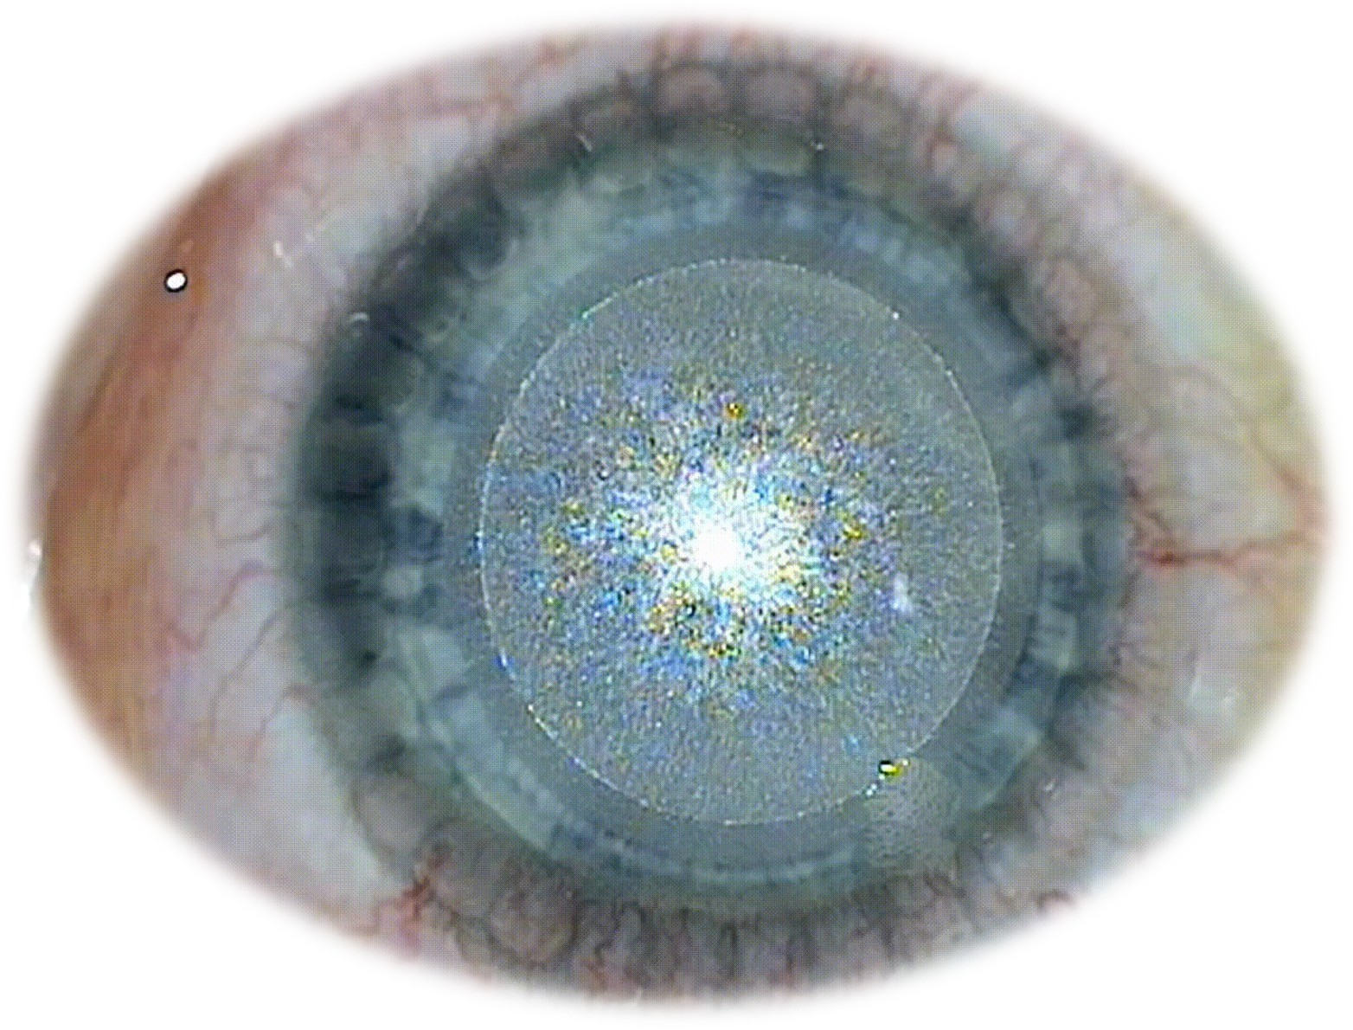
КАТАРАКТА 2026 · 2–4 сентября 2026, Москва
Благодарю за внимание!
Электронная почта: anastasianik2403@gmail.com
Notes:
Благодарю за внимание!

